Slide 1
BÀI 15: BẢO VỆ DI SẢN VĂN HÓA
I/ Đặt vấn đề: Quan sát ảnh SGK
II/ Nội dung bài học
1/ Di sản văn hóa là gì?
2/ Ý nghĩa
3/ Quy định của pháp luật về bảo vệ di sản văn hóa
III/ Luyện tập

Slide 2
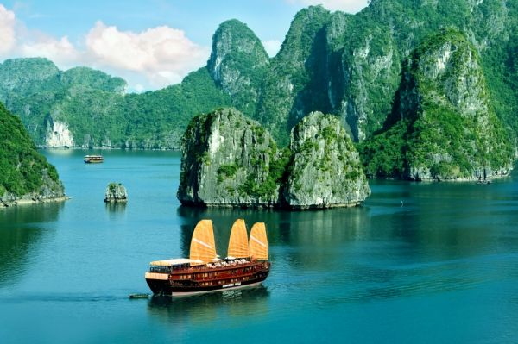
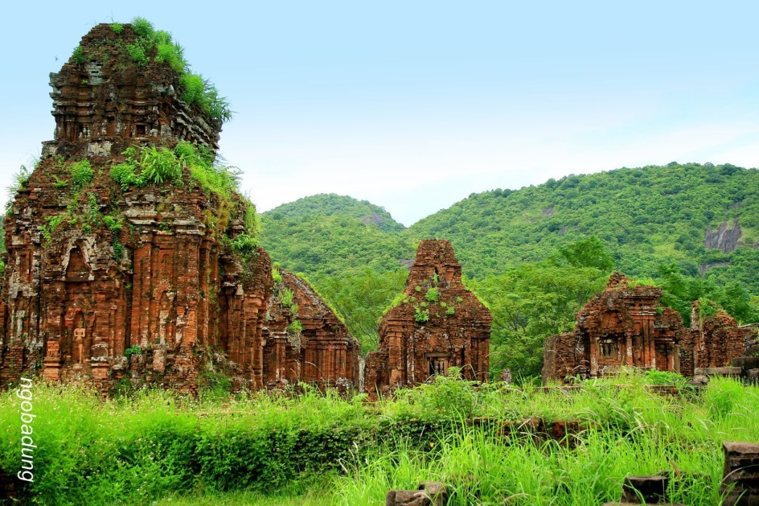
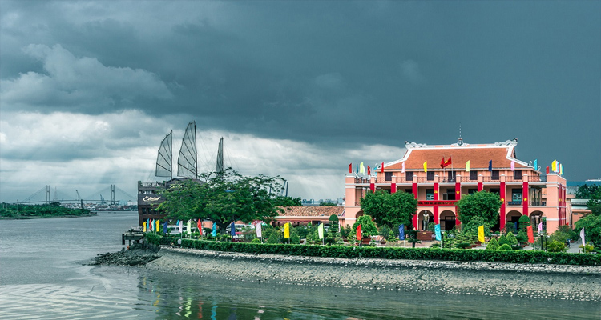
Em hãy quan sát ảnh và cho biết, địa danh nào gắn với sự kiện lịch sử? Địa danh nào biểu hiện vẻ đẹp của thiên nhiên? Địa danh nào mang giá trị về văn hóa?
VỊNH HẠ LONG
THÁNH ĐỊA MỸ SƠN
BẾN NHÀ RỒNG

Slide 3

- Là công trình kiến trúc văn hóa do ông cha ta xây dựng nên, thể hiện quan điểm kiến trúc, phản ánh tư tưởng XH của nhân dân thời PK.
- Thuộc địa phận xã Duy Phú, huyện Duy Xuyên, tỉnh Quảng Nam, Thánh địa Mỹ Sơn hiện ra với một quần thể kiến trúc gồm nhiều đền đài Chămpa cùng kiến trúc vô cùng độc đáo. Bị quên lãng trong một thời gian dài lên đến hàng thế kỷ, phải đến năm 1885 nơi đây mới được phát hiện và vào năm 1999 nơi này đã được UNESCO lựa chọn là di sản thế giới như một minh chứng duy nhất về nền văn minh châu Á đã bị biến mất.
THÁNH ĐỊA MỸ SƠN

Slide 4
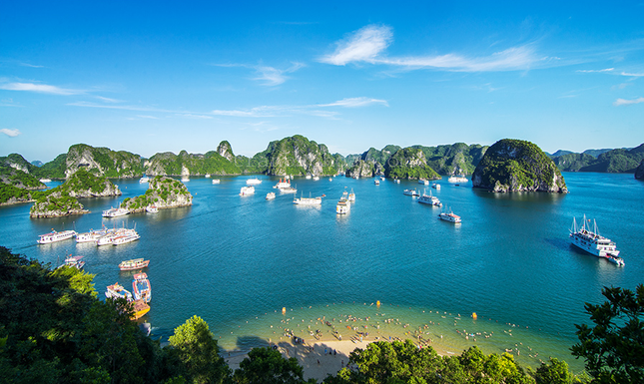











- Là một trong Bảy kì quan thiên nhiên thế giới. Vịnh Hạ Long là cảnh quan non nước ngoạn mục trên Vịnh được kiến tạo bởi hơn 1600 hòn đảo đá vôi lớn nhỏ trên làn nước xanh ngọc lục bảo đặc trưng của Vịnh Hạ Long. Đây cũng là nơi chứng kiến những thay đổi trong lịch sử phát triển của Trái đất. Các cột đá vôi được bao phủ bởi các hàng cây nhiệt đới xanh thẳm, cùng hệ thống hang, động đá vôi kỳ vĩ. Vịnh Hạ Long được UNESCO công nhận là Di sản Thiên nhiên Thế giới lần đầu tiên vào năm 1994 nhờ những giá trị cảnh quan tự nhiên độc đáo và quan trọng về mặt thẩm mỹ. Năm 2000, Vịnh Hạ Long vinh dự lần thứ hai được công nhận bởi những giá trị địa chất địa mạo đặc trưng, qua quá trình Trái đất kiến tạo trong hàng tỉ năm.
VỊNH HẠ LONG

Slide 5
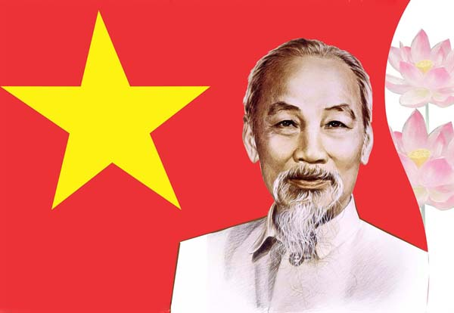







BẾN NHÀ RỒNG
- Là di tích lịch sử văn hóa: Ngày 5/6/1911 tại bến Cảng nhà Rồng chủ tịch Hồ Chí Minh (tên gọi lúc bấy giờ là Nguyễn Tất Thành) đã ra đi tìm đường cứu nước, giải phóng dân tộc. Đây chính là một sự kiện lịch sử trọng đại của dân tộc.

Slide 6

Tất cả những hình ảnh trên được gọi là Di sản văn hóa
VỊNH HẠ LONG
THÁNH ĐỊA MỸ SƠN
BẾN NHÀ RỒNG

Slide 7
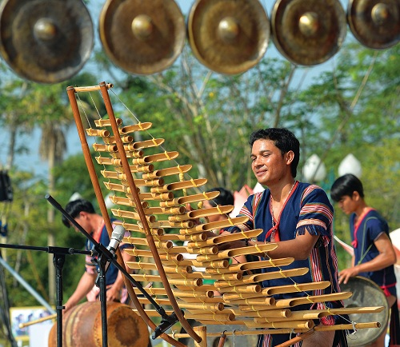
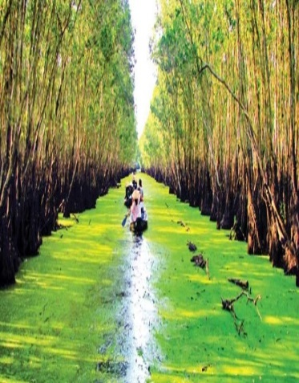
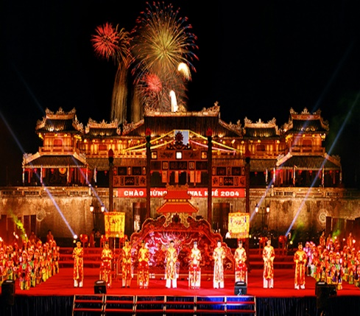
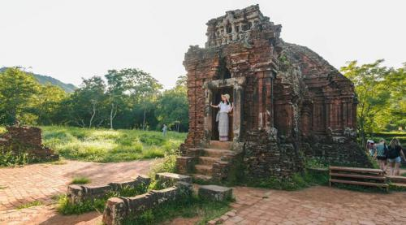
BÀI 15: BẢO VỆ DI SẢN VĂN HÓA
I/ Thông tin, sự kiện
II/ Nội dung bài học
1/ Di sản văn hóa là gì?
 Di sản văn hóa là sản phẩm vật chất và tinh thần có giá trị lịch sử, văn hoá, khoa học được lưu truyền từ thế hệ này sang thế hệ khác.

Slide 8
BÀI 15: BẢO VỆ DI SẢN VĂN HÓA
I/ Thông tin, sự kiện
II/ Nội dung bài học
Vật thể
Phi vật thể
Là sản phẩm vật chất có giá trị lịch sử, văn hoá, bao gồm các di tích lịch sử văn hoá, danh lam thắng cảnh, các di vật cổ vật, bảo vật quốc gia.
 DI SẢN VĂN HÓA
Là những sản phẩm tinh thần có giá trị về lịch sử, văn hoá, khoa học được lưu giữ bằng trí nhớ, chữ viết, truyền miệng, truyền nghề, trình diễn và các hình thức lưu giữ, lưu truyền khác.

Slide 9
BÀI 15: BẢO VỆ DI SẢN VĂN HÓA
I/ Thông tin, sự kiện
II/ Nội dung bài học
Là sản phẩm vật chất có giá trị lịch sử, văn hoá, bao gồm các di tích lịch sử văn hoá, danh lam thắng cảnh, các di vật cổ vật, bảo vật quốc gia.
Vật thể
 DI SẢN VĂN HÓA
Là những sản phẩm tinh thần có giá trị về lịch sử, văn hoá, khoa học được lưu giữ bằng trí nhớ, chữ viết, truyền miệng, truyền nghề, trình diễn và các hình thức lưu giữ, lưu truyền khác.
Phi vật thể

Slide 10
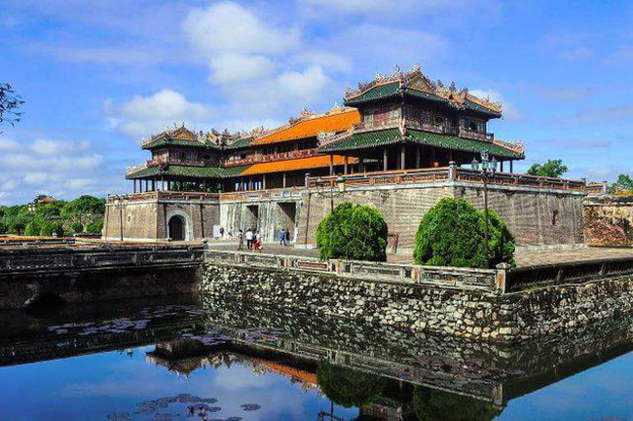
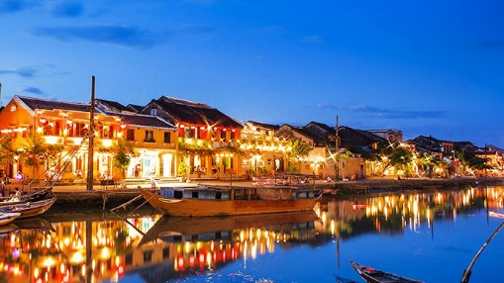
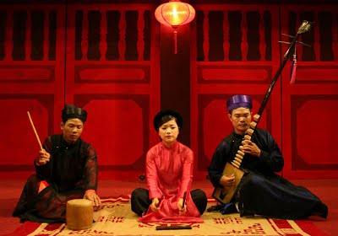
Vật thể
 DI SẢN VĂN HÓA
Cố đô Huế
Phố cổ Hội An
Phi vật thể
Cồng chiêng Tây Nguyên
Ca trù

Slide 11
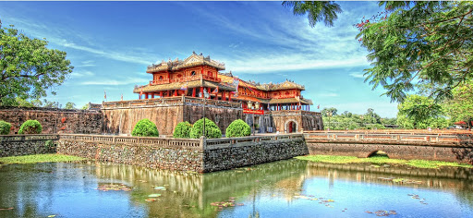
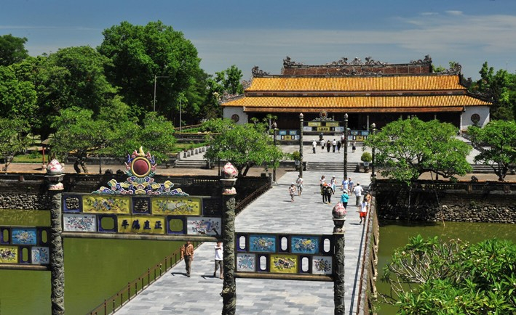
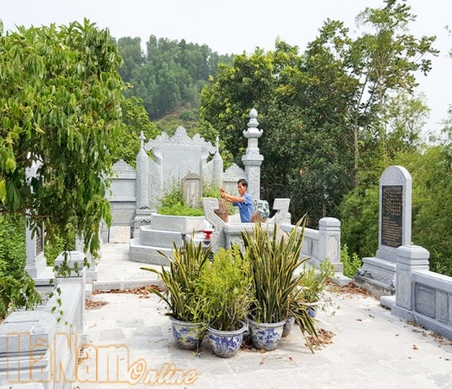
Các công trình xây dựng;
 Di tích lịch sử văn hóa
Thuộc các công trình, địa điểm có giá trị lịch sử, văn hóa, khoa học
Địa điểm và các di vật cổ vật, bảo vật quốc gia

Slide 12
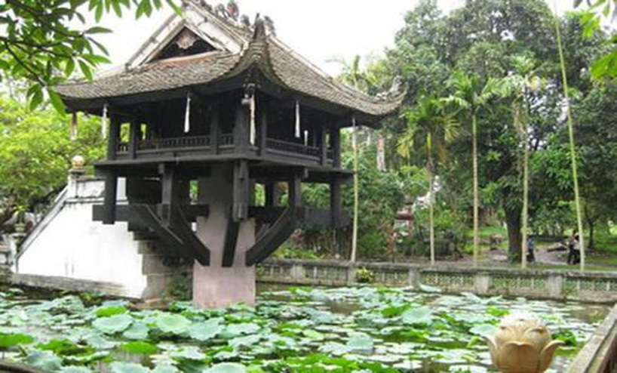
Di tích lịch sử văn hóa
CHÙA MỘT CỘT
- Chùa xưa được vua Lý Thái Tông cho xây dựng năm 1049 ở huyện Quảng Đức, phía Tây hoàng thành Thǎng Long xưa. Ngày nay chùa nằm ở phố Chùa Một Cột, trung tâm quận Ba Đình, Hà Nội.
- Được công nhận là di tích lịch sử văn hóa cấp quốc gia năm 1962.

Slide 13
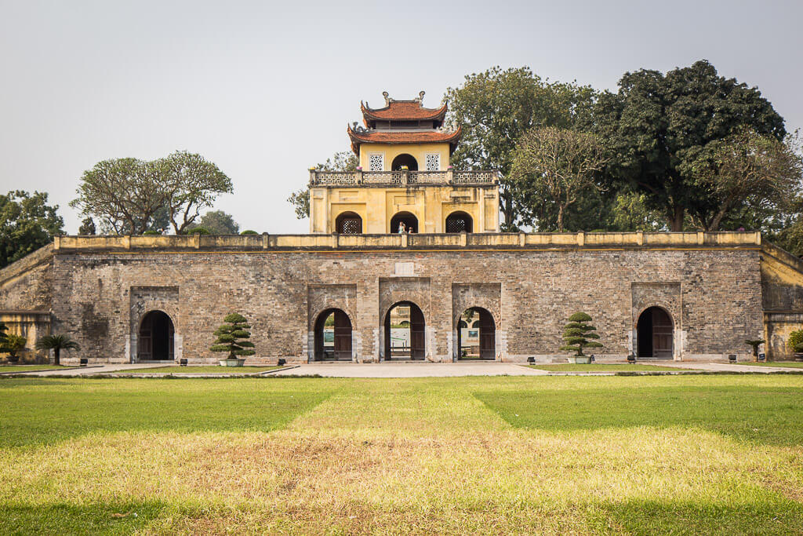
Di tích lịch sử văn hóa
THÀNH THĂNG LONG
- Là quần thể di tích gắn với lịch sử kinh thành Thăng Long – Đông Kinh và tỉnh Hà Nội.
- Được công nhận di sản văn hóa thế giới năm 2010

Slide 14
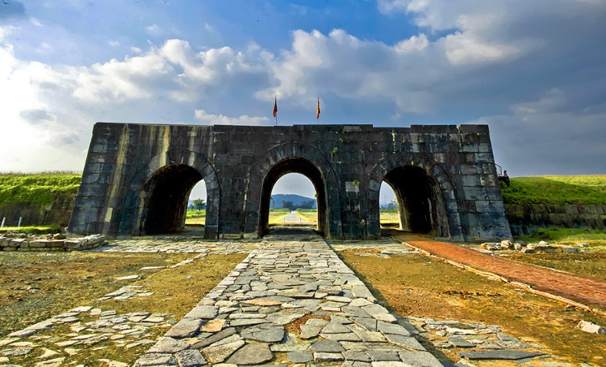
Di tích lịch sử văn hóa
THÀNH NHÀ HỒ
- Kinh đô của nước Đại Ngu (quốc hiệu nước ta thời nhà Hồ)
- Nằm ở Vĩnh Lộc – Thanh Hóa
- Được xây dựng năm 1397.
- Được công nhận di sản văn hóa thế giới năm 2011.

Slide 15
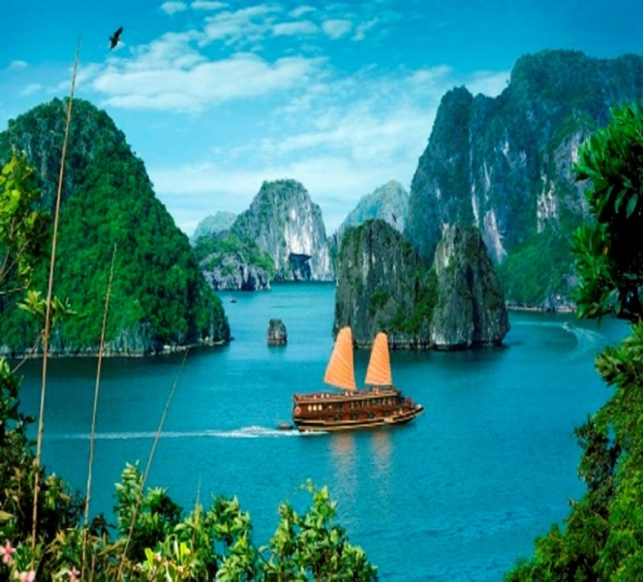

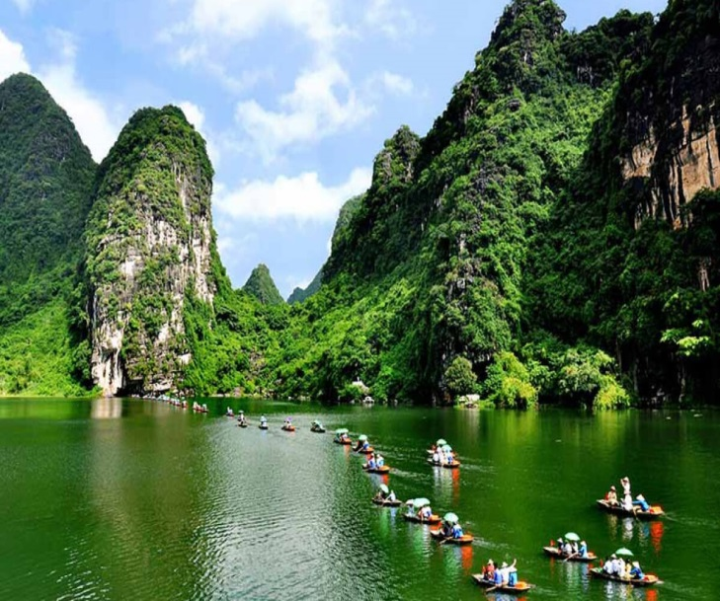
Là cảnh quan thiên nhiên
 Danh lam thắng cảnh
Có sự kết hợp giữa cảnh quan thiên nhiên với công trình kiến trúc có giá trị lịch sử, thẩm mĩ, khoa học.
Hoặc là địa điểm

Slide 16
 Danh lam thắng cảnh
VỊNH HẠ LONG
- Là một vịnh nhỏ thuộc phần bờ tây vịnh Bắc Bộ tại khu vực biển Đông Bắc VN, bao gồm vùng biển đảo thuộc TP Hạ Long, TP Cẩm Phả và một phần huyện đảo Vân Đồn của tỉnh Quảng Ninh.
- Được công nhận là di tích lịch sử văn hóa cấp quốc gia năm 1962.

Slide 17
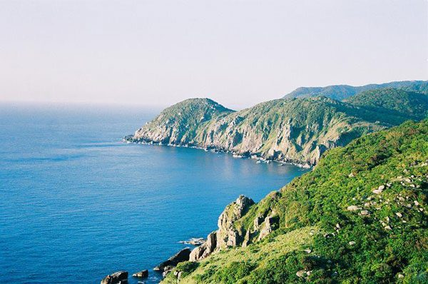
 Danh lam thắng cảnh
VỊNH VÂN PHONG
- Là tên vịnh thuộc tỉnh Khánh Hòa. Đây là một trong 21 khu du lịch quốc gia của Việt Nam. Phía bắc của Vịnh được tách ra thành lập Đặc khu kinh tế Bắc Vân Phong.

Slide 18
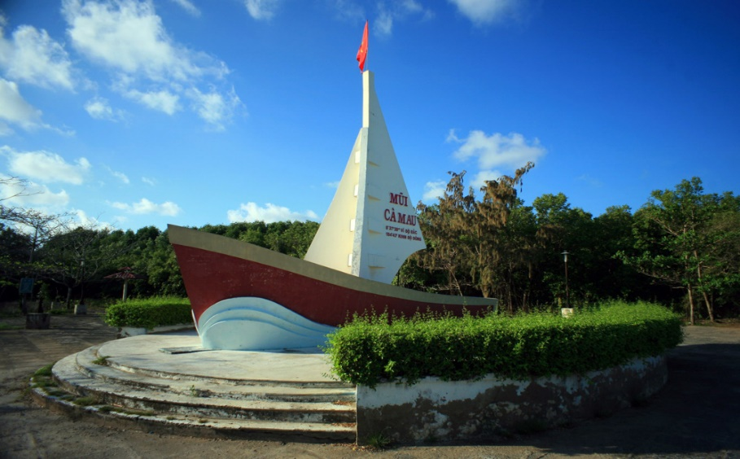
 Danh lam thắng cảnh
ĐẤT MŨI CÀ MAU
- Là một mũi đất ở phía nam tỉnh Cà Mau thuộc vùng đồng bằng SCL. Đây cũng là điểm cực Nam trên đất liền của VN - mảnh đất thiêng liêng nơi địa đầu cực Nam Tổ quốc. Nổi tiếng với hệ sinh thái rừng ngập mặn và rừng ngập ngọt cùng hệ động vật, thực vật đặc trưng, tạo tiềm năng sinh thái tự nhiên rất đa dạng, phong phú.

Slide 19
BÀI 15: BẢO VỆ DI SẢN VĂN HÓA
I/ Thông tin, sự kiện
II/ Nội dung bài học
2/ Ý nghĩa (học sinh tự học)
- Là cảnh đẹp của đất nước, là tài sản của dân tộc
- Thể hiện công đức của tổ tiên và kinh nghiệm của dân tộc.
- Đóng góp vào sự nghiệp xây dựng phát triển văn hoá Việt Nam tiên tiến, đậm đà bản sắc dân tộc
- Đóng góp vào kho tàng di sản văn hoá thế giới

Slide 20
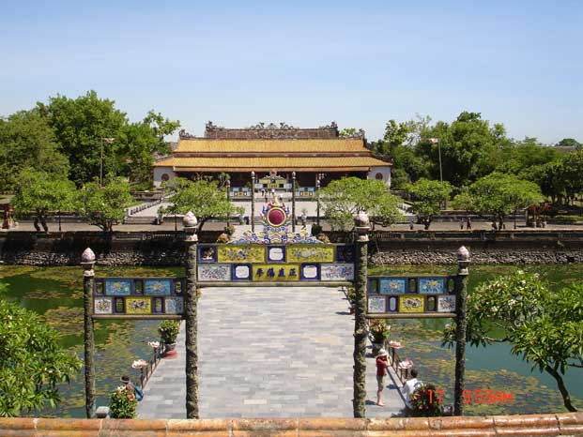
Những di sản văn ở Việt Nam được UNESCO công nhận là di sản văn hóa thế giới.
12/11/1993 CHÙA HƯƠNG ĐƯỢC CÔNG NHẬN LÀ DI SẢN VĂN HÓA THẾ GIỚI

Slide 21
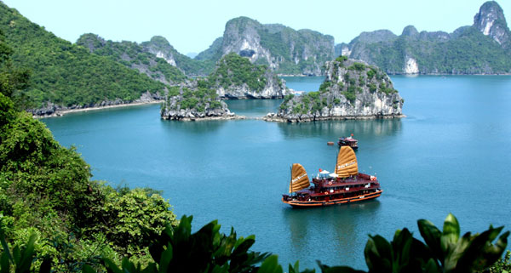
2/Năm 1994, UNESCO công nhận vịnh Hạ Long là Di sản thiên nhiên thế giới bởi giá
trị về mặt cảnh quan.Năm 2000, vịnh Hạ Long tiếp tục được UNESCO công nhận lần thứ hai là Di sản địa chất thế giới vì những giá trị về địa chất, địa mạo. 2011 được bầu chọn là một trong bảy kỳ quan Thiên nhiên thế giới mới .

Slide 22
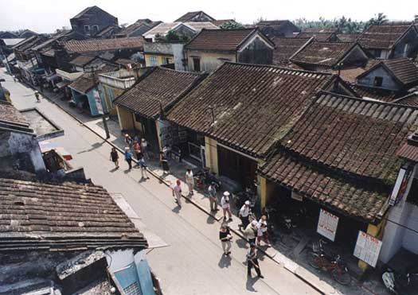
3/ Năm 1999 PHỐ CỔ HỘI AN

Slide 23
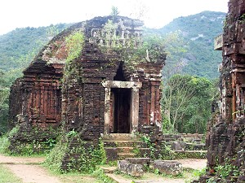
4/ Tháng 12/1999 THÁNH ĐỊA MĨ SƠN

Slide 24
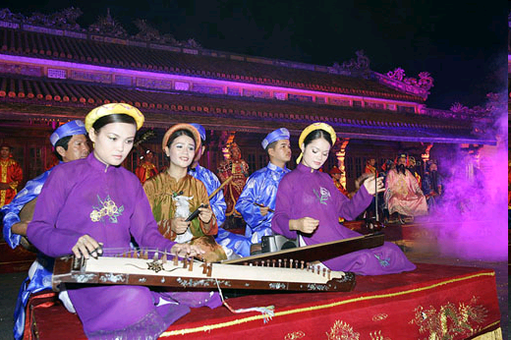
5/Nhã nhạc cung đình Huế đã được UNESCO công nhận là Kiệt tác truyền khẩu và phi vật thể nhân loại vào năm 2003.

Slide 25
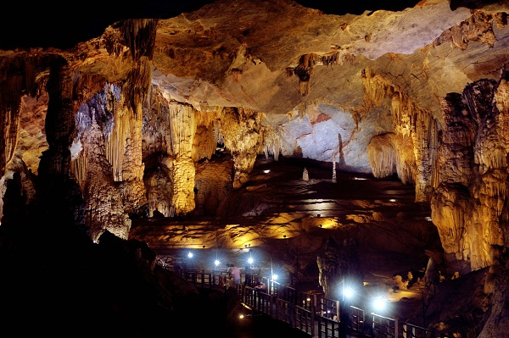
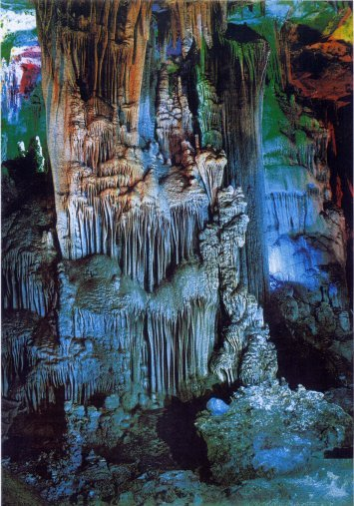
6/Vườn Quốc gia Phong Nha – Kẻ Bàng được UNESCO công nhận là Di sản thiên nhiên thế giới theo tiêu chí địa chất, địa mạo năm 2003, và được UNESCO công nhận lần 2 là Di sản thiên nhiên thế giới với tiêu chí đa dạng sinh học, sinh thái vào ngày 3 tháng 7 năm 2015.

Slide 26
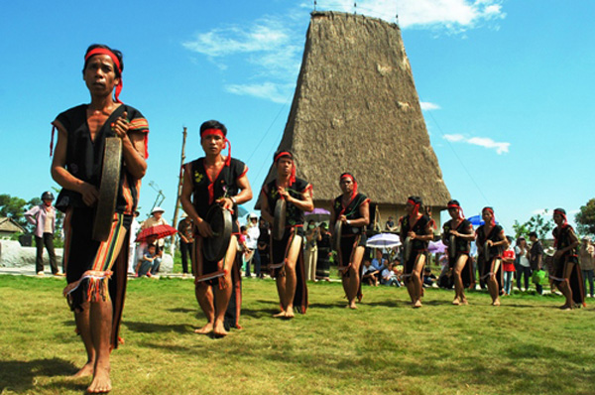
7/Không gian văn hóa Cồng Chiêng Tây Nguyên được UNESCO công nhận
là Kiệt tác truyền khẩu và phi vật thể nhân loại vào ngày 15 tháng 11 năm 2005.

Slide 27
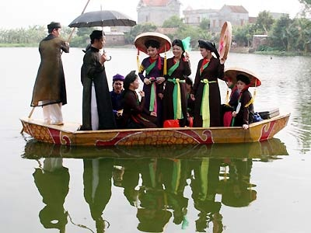
8/ Năm 2009, DÂN CA QUAN HỌ BẮC NINH, được thế giới công nhận di sản văn hóa phi vật thể.

Slide 28
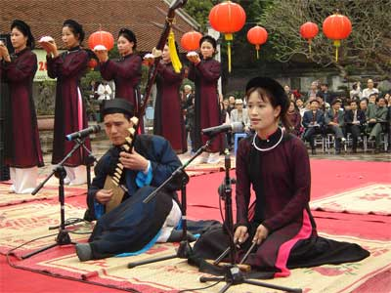
9/ Năm 2009, CA TRÙ được thế giới công nhận di sản văn hóa phi vật thể

Slide 29
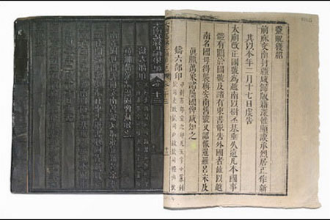
10/ Mộc bản triều Nguyễn là di sản tư liệu thế giới đầu tiên tại Việt Nam được UNESCO công nhận ngày 31/7/2009. Mộc bản triều Nguyễn gồm 34.618 tấm, là những văn bản chữ HánNôm được khắc ngược trên gỗ để in ra các sách tại Việt Nam vào thế kỷ 19, 20.

Slide 30
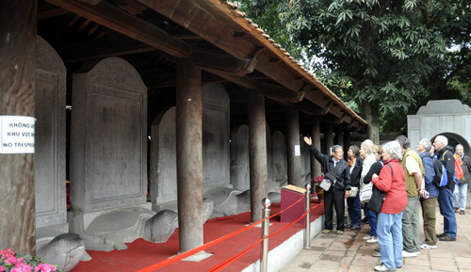
11/ Với giá trị văn hóa và lịch sử đặc biệt, đầu tháng 3/2010, 82 tấm bia tiến sĩ của các
khoa thi dưới triều Lê - Mạc (1442-1779) tại Văn Miếu - Quốc Tử Giám (Hà Nội)
đã được UNESCO công nhận là Di sản tư liệu thế giới.

Slide 31
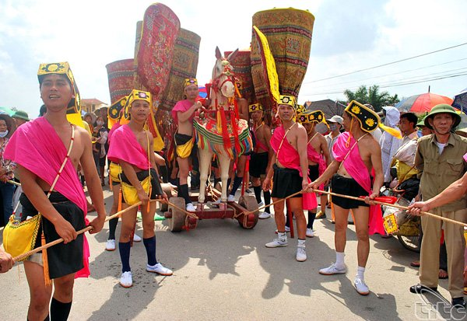
Hội Gióng
13/ Năm 2010, hội Gióng ở đền Phù Đổng (Gia Lâm) và đền Sóc (huyện Sóc Sơn) đã được UNESCO công nhận là di sản văn hóa phi vật thể của nhân loại.

Slide 32
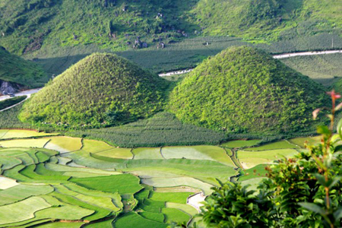
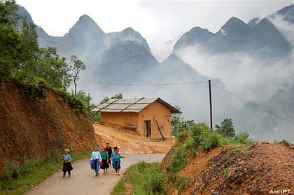
14/ Ngày 3 tháng 10 năm 2010 Cao nguyên đá Đồng Văn được UNESCO công nhận là Công viên địa chất toàn cầu.

Slide 33
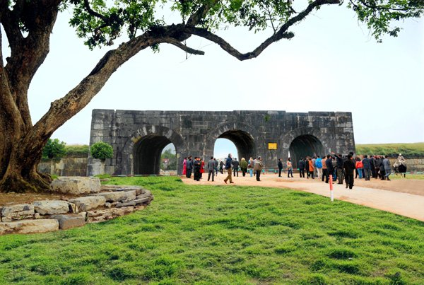
15/Ngày 27 tháng 6 năm 2011, Thành nhà Hồ đã được UNESCO công nhận là di sản văn hóa thế giới.

Slide 34
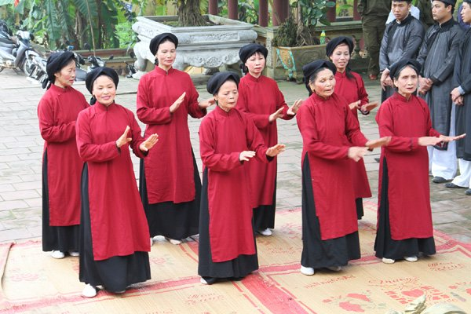
16/ Năm 2011, hát xoan đã được UNESCO công nhận là di sản văn hóa phi vật thể của nhân loại.

Slide 35
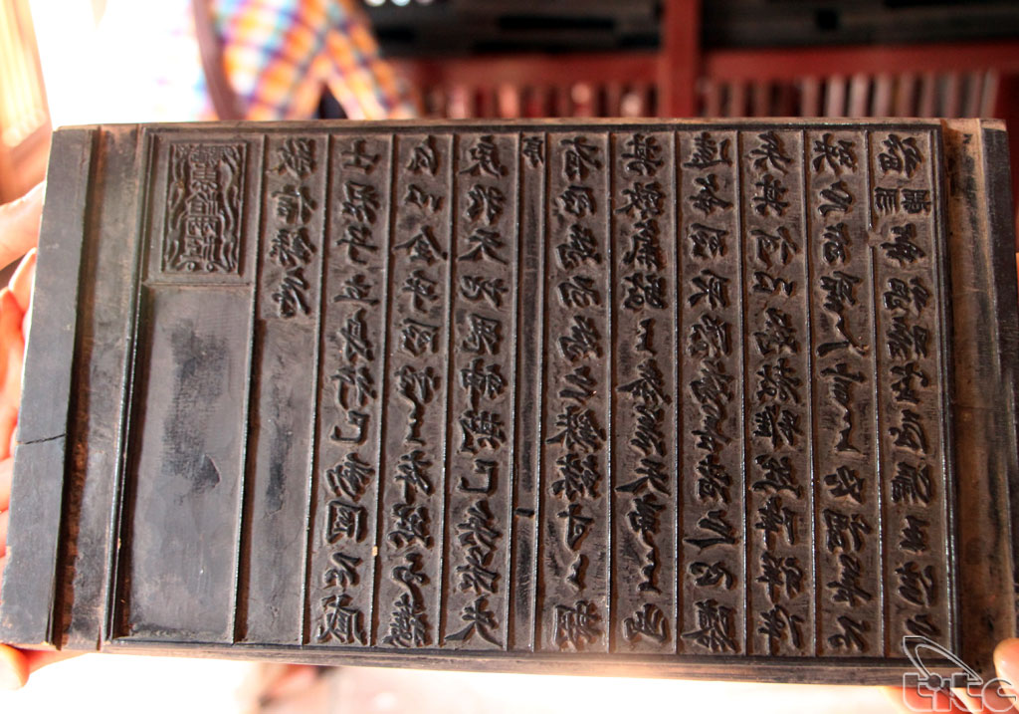
Mộc bản Kinh Phật chùa Vĩnh Nghiêm
17/ Chùa Vĩnh Nghiêm được mệnh danh là “Đại danh lam cổ tự”, một trung tâm Phật giáo lớn nhất của thời Trần, nơi có những văn bản Hán tự được UNESCO công nhận năm 2012.

Slide 36
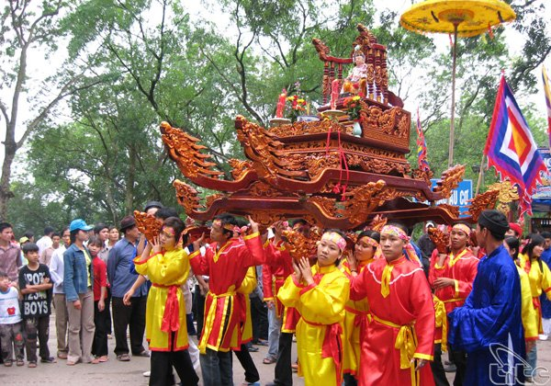
18/Tín ngưỡng thờ cúng Hùng VươngUNESCO công nhận là Di sản văn hóa phi vật thể đại diện của nhân loại năm 2012.

Slide 37
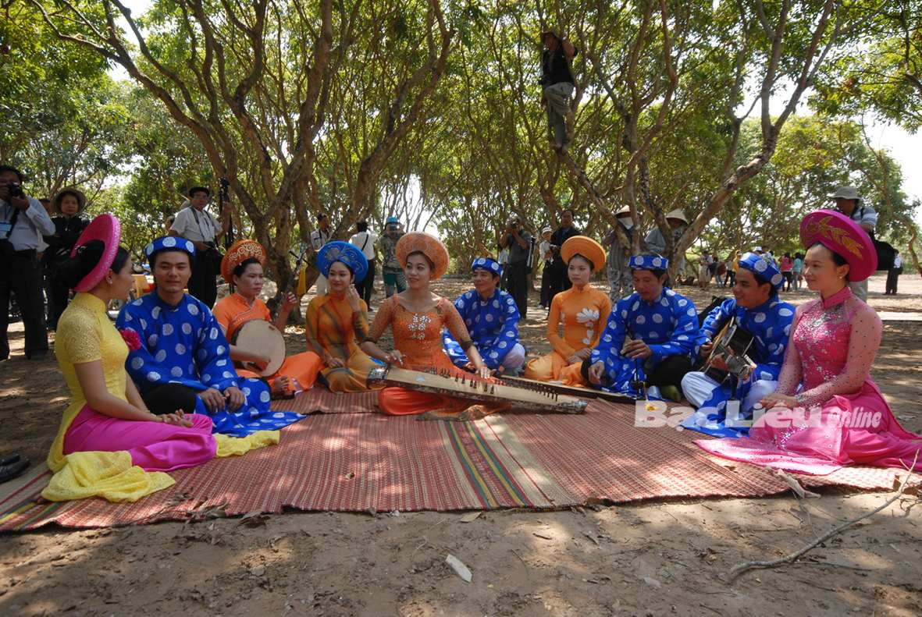
19/Đờn ca tài tử Nam bộ là một dòng nhạc dân tộc của Việt Nam đã được
UNESCO công nhận là di sản văn hóa phi vật thể vào năm 2013.

Slide 38
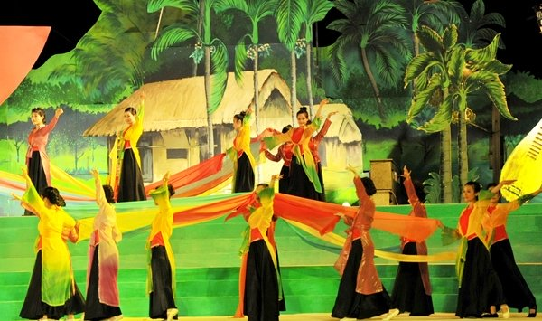
20/ Dân ca ví, giặm Nghệ Tĩnh là một loại hình nghệ thuật trình diễn dân ca chiếm vị trí quan trọng trong đời sống văn hóa của người dân 2 tỉnh Nghệ An và Hà Tĩnh thuộc miền Trung Việt Nam. Dân ca ví giặm đã được UNESCO công nhận là di sản văn hóa phi vật thể ngày 27/11/2014

Slide 39
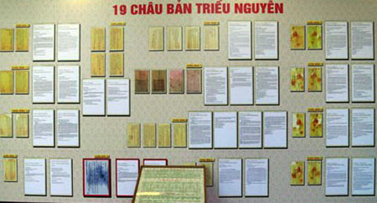
21/Châu bản là những văn bản của vương triều đã được nhà vua “ngự phê” bằng mực son đỏ. Châu bản triều Nguyễn đã được UNESCO công nhận là di sản tư liệu thế giới vào năm 2014

Slide 40
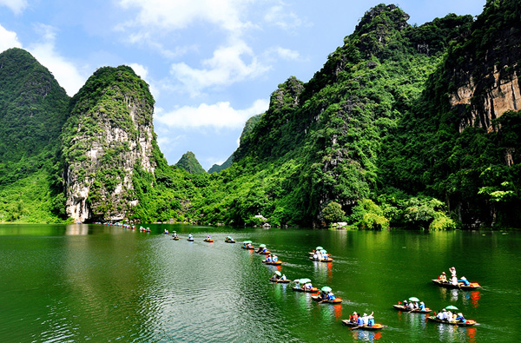
Quần thể danh thắng Tràng An, Ninh Bình
Quần thể danh thắng Tràng An, Ninh Bình
22/Ngày 23 tháng 6 năm 2014 Quần thể danh thắng Tràng An được công nhận là
di sản thế giới hỗn hợp đầu tiên của Việt Nam.

Slide 41
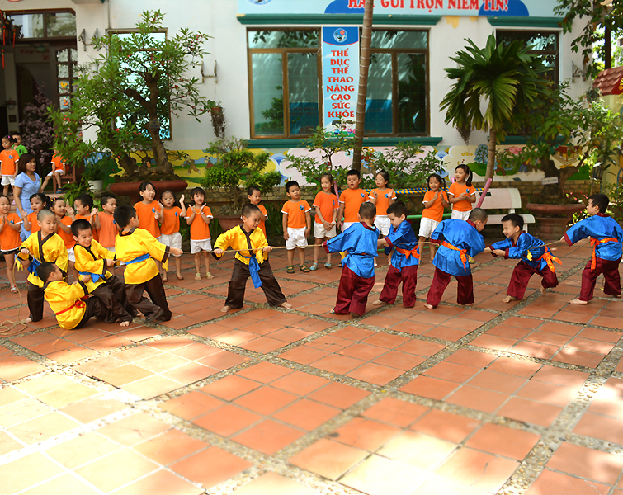
23/ Trò chơi dân gian kéo co, được UNESCO công nhận là Di sản văn hóa phi vật thể tháng 12.2015.

Slide 42
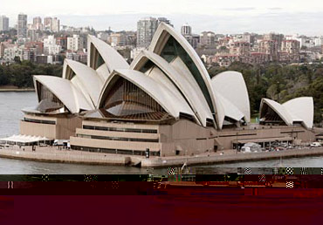
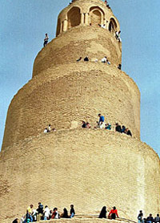
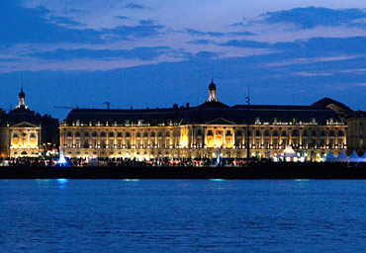
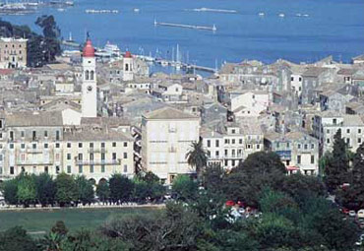

DI SẢN VĂN HÓA NƯỚC NGOÀI
Nhà hát opera Sydney (Australia)
Khu khảo cổ ở Samarra (Irac)
Thành phố Pháp Bordeaux
Thành phố Corfu của Hy Lạp

Slide 43




Đấu trường La Mã. (ý)
Kim tự tháp Giza (Ai cập)
Vạn lý Trường Thành. (Trung Quốc)
Đền Taj Mahal (Ấn Độ)

Slide 44
3/ Quy định của pháp luật về bảo vệ di sản văn hóa
- Nhà nước
+ Có chính sách bảo vệ, phát huy giá trị của di sản văn hóa.
+ Bảo vệ quyền và lợi ích hợp pháp của chủ thể di sản văn hóa.
- Nghiêm cấm
+ Chiếm đoạt, làm sai lệch di sản văn hoá.
+ Hủy hoại di sản văn hoá.
+ Đào bới, lấn chiếm khu di tích, danh lam thắng cảnh.
+ Mua bán, vận chuyển trái phép các di vật, cổ vật, bảo vật.
+ Lợi dụng việc bảo vệ di sản để làm điều trái pháp luật.

Slide 45
III/ LUYỆN TẬP
Phân loại các di sản văn hóa sau?
Tên di sản văn hoá | Di sản văn hóa vật thể | Di sản văn hoá phi vật thể
1. Cồng chiêng Tây Nguyên
2. Thánh địa Mĩ Sơn
3. Vịnh Hạ Long
4. Áo dài
5. Nhã nhạc cung đình Huế
6. Động Phong Nha
7. Chữ Nho
8. Phố cổ Hội An
9. Quan họ Bắc Ninh
10. Lễ hội đền Hùng
11. Cố đô Huế

Slide 46
Kết quả phân loại di sản văn hóa vật thể và di sản văn hóa phi vật thể?
Tên di sản văn hoá | Di sản văn hóa vật thể | Di sản văn hoá phi vật thể
1. Cồng chiêng Tây Nguyên |  | X
2. Thánh địa Mĩ Sơn | X
3. Vịnh Hạ Long | X
4. Áo dài |  | X
5. Nhã nhạc cung đình Huế |  | X
6. Động Phong Nha | X
7. Chữ Nho |  | X
8. Phố cổ Hội An | X
9. Quan họ Bắc Ninh |  | X
10. Lễ hội đền Hùng |  | X
11. Cố đô Huế | X | X

Slide 47





Di sản văn hóa phi vật thể
CHỮ NHO
LỄ HỘI ĐỀN HÙNG
ÁO DÀI
DÂN CA QUAN HỌ BẮC NINH

Slide 48

Năm 2003,
Động Phong Nha
được công nhận
là di sản văn hóa
thế giới.

Slide 49





Slide 50


Khu di tích lưu niệm Chủ tịch Tôn Đức Thắng
ở Mỹ Hòa Hưng
Thủ tướng Chính Phủ công nhận là “Khu di tích Quốc gia đặc biệt” ngày 10/05/2012.

Slide 51
Di sản văn hóa
Cố đô Huế
Phố cổ Hội An
Thánh địa Mỹ Sơn
Văn miếu Quốc Tử Giám
Chữ Nôm
Các làn điệu hát ru
Biển Cửa Tùng
Hát quan họ
Thành nhà Hồ
Hát Xoan
…
Di tích lịch sử - văn hóa
Bến Nhà rồng
Thành cổ Quảng Trị
Bảo tàng Hồ Chí Minh
Nhà tù Côn Đảo
Hang Pắc Bó
Đền Hùng
Dốc Miếu
Địa đạo Củ Chi
Cầu Hiền Lương
….
Danh lam thắng cảnh
Vịnh Hạ Long
Vườn Quốc gia Phong Nha – Kẽ Bàng
Biển Lăng Cô
Sông Hương
Mũi Né
Rừng Cúc Phương
Ngũ Hành Sơn
Quần thể danh thắng Tràng An
….

